Slide 1
電動ラジコンショベル構想

Slide 2
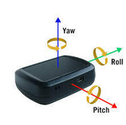
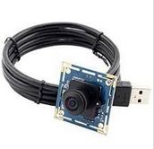
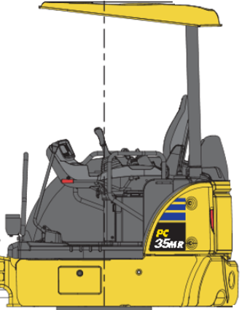
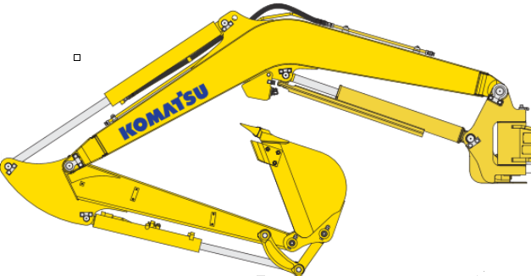
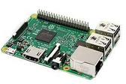
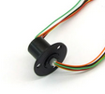
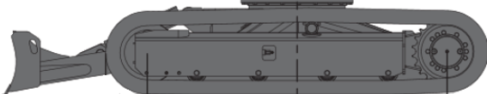
車体特徴
モータ直駆動 or
電動シリンダ駆動
ＩＭＵ
カメラ
ラズパイ
接続容易化
アタッチメントを用意
各部品は
ＣＮＣ or 3Dプリンタ で製作
スリップリング

Slide 3
システム図
バッテリ(12V)
スマホ
（操作アプリ）
レギュレータ
WiFi or
Bluetooth
5V
12V
ｼﾘｱﾙ通信
メインＣＰＵ
（ﾗｽﾞﾊﾟｲ3）
USB
USB-ｼﾘｱﾙ
変換分配器
ｽﾘｯﾌﾟﾘﾝｸﾞ
ｼﾘｱﾙ通信
ｼﾘｱﾙ通信
各種センサ
ｻｰﾎﾞﾓｰﾀ×3
ｻｰﾎﾞﾓｰﾀ×1
ｻｰﾎﾞﾓｰﾀ×2
ﾊﾞｹｯﾄ/ｱｰﾑ/ﾌﾞｰﾑ用
旋回用
走行用

Slide 4
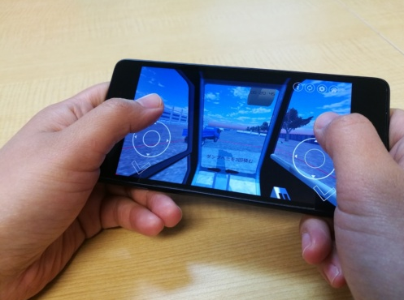
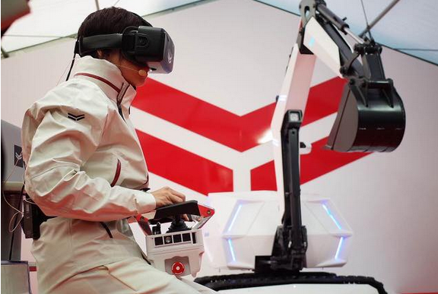
スマホ or VRゴーグルで操作
建機でGO
建機でGO

Slide 5
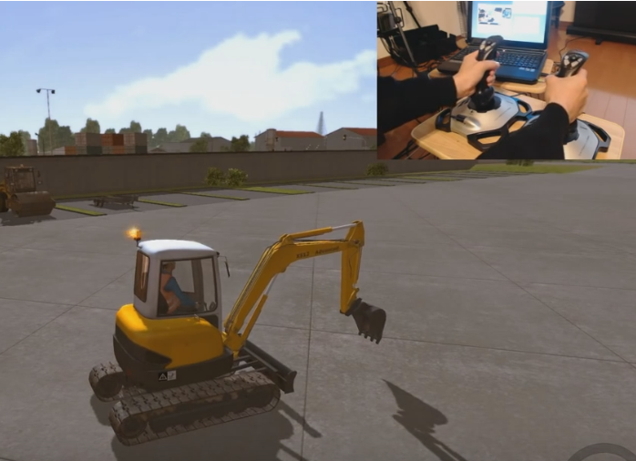
専用シミュレータ
Construction simulator

Slide 6
自動化
モーション作成（ティーチング）
協調作業/集団知能
経路生成/追従
画像処理/認識
マシンガイダンス

Slide 7
参考情報

Slide 8
各コンポーネント情報
コンポ名 | 製品名 | 価格 | 製品情報リンク | 備考
メインCPU | Raspberry Pi 3 Model B+ | \6,000 | リンク
バッテリ | ROBOﾊﾟﾜｰｾﾙF3-2100(Li-fe) | \4,500 | リンク
サーボモータ | KRS4301HV ICS | \5,000×6 | リンク
スリップリング | RC402-L16A-16SP | \2,000 | リンク
ｻｰﾎﾞ書き込み器 | Dual USBアダプターHS | \6,000 | リンク
変換器 | ICS変換基板 | \1,800 | リンク

Slide 9
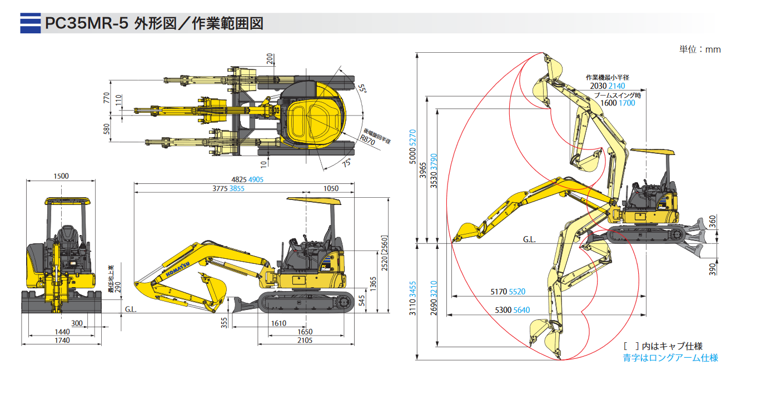
外形寸法
ＰＣ３０ＭＲ－５の１／９スケール
PC30MR-5カタログへのリンク

Slide 10
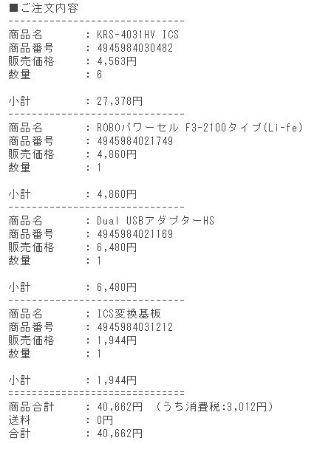
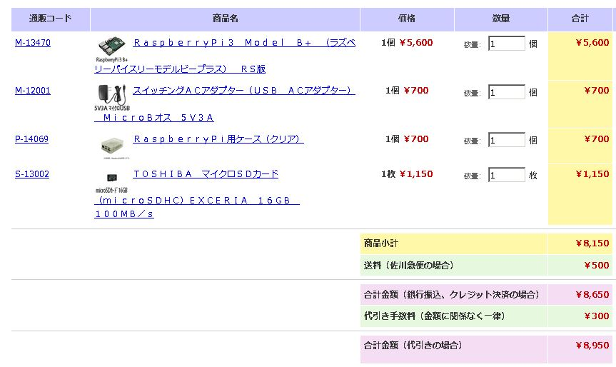

Slide 11
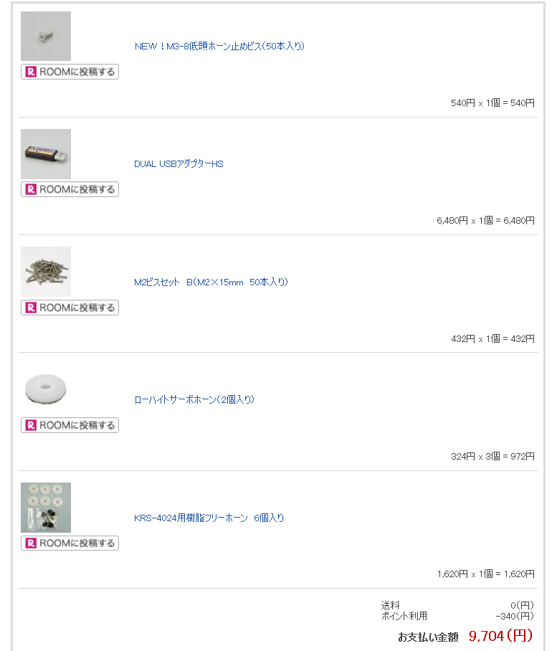

Slide 12
Fusion360アカウント
福田 | nkjyb429@yahoo.co.jp
銭 | inami54321@gmail.com
篠崎 | h.shinozaki0405@gmail.com
三神 | kakkou666@gmail.com
村上
大栗
瀬川
橋崎

